Slide 1


EDITION DES DOCUMENTS
SUIVI DES EDITIONS
ANNEXES EN SED / SAG
MAI 2021

Slide 2
ANNEXES EN SED / SAG
Les évolutions apportées par ce projet
  Un nouvel écran de saisie des informations liées à l’éligibilité au PTZ
  La Sign@ des annexes PTZ et devise CHF
  Un Suivi des éditions
  La Liasse Flexible pour les documents liés à la demande de financement

Slide 3
ANNEXES EN SED / SAG
Critères d’éligibilité aux annexes PTZ et devise CHF
Code Document | Libellé | Eligible Sign@ | Questions Complémentaires | Saisies complémentaires | Critères d’édition
FC019AN1 | DECLARATION SUR L’HONNEUR | OUI | NON | OUI | Présence d’un PTZ
FC019AN2 | ATTESTATION RELATIVE AU MONTANT ET AUX CONDITIONS DE REMBOURSEMENT DU PRET | OUI | NON | NON | Présence d’un PTZ + modification durée et/ou montant
FC019AN3 | ATTESTATION DE NON-DELIVRANCE D'UN PRET NE PORTANT PAS INTERET PAR UN AUTRE ETABLISSEMENT DE CREDIT CONCOURANT AU PLAN DE FINANCEMENT | OUI | NON | NON | Présence d’un PTZ et prêt principal externe
FC019AN4 | ATTESTATION SUR L'HONNEUR ’HEBERGEMENT | NON (à signer par un tiers) | OUI | NON | Présence d’un PTZ et réponse à OUI pour la question complémentaire
FC019AN5 | DECLARATION SUR L'HONNEUR DES RESSOURCES DE L’EMPRUNTEUR RATTACHE A UN FOYER FISCAL OU A SES PARENTS | OUI | OUI | OUI | Présence d’un PTZ et réponse à OUI pour la question complémentaire
FC019AN6 | DECLARATION SUR L'HONNEUR CONJOINTE RELATIVE A LA GARDE DES ENFANTS | NON (tiers) | OUI | NON | Présence d’un PTZ et réponse à OUI pour la question complémentaire
FC019AN7 | DECLARATION D’EXERCICE D’UNE ACTIVITE PROFESSIONNELLE OU COMMERCIALE AU SEIN D’UN LOGEMENT FINANCE A L’AIDE D’UN PRET NE PORTANT PAS INTERET | NON (choix projet car peu utilisé) | OUI | NON | Présence d’un PTZ et réponse à OUI pour la question complémentaire
FC019AN8 | ATTESTATION SUR L’HONNEUR RELATIVE A LA JUSTIFICATION PAR LE VENDEUR DE LA NATURE DES TRAVAUX CONCOURANT A LA PRODUCTION OU A LA LIVRAISON D’UN IMMEUBLE NEUF AU SENS DU 2° DU 2 DU I DE L’ARTICLE 257 DU CODE GENERAL DES IMPOTS | NON (tiers) | OUI | NON | présence d'un PTZ et logement amélioré par promoteur ou acquisition logement avec travaux de remise à neuf TVA (cf règle éligibilité PTZ) + Réponse vendeur à la question complémentaire
FC019AN9 | ATTESTATION SUR L’HONNEUR PAR L’ACQUEREUR DE LA NATURE DES TRAVAUX RELATIVE A LA JUSTIFICATION CONCOURANT A LA PRODUCTION OU A LA LIVRAISON D’UN IMMEUBLE NEUF AU SENS DU 2° DU 2 DU I DE L’ARTICLE 257 DU CODE GENERAL DES IMPOTS | NON (choix projet car peu utilisé) | OUI | NON | présence d'un PTZ et logement amélioré par promoteur ou acquisition logement avec travaux de remise à neuf TVA (cf règle éligibilité PTZ) + Réponse acquéreur à la question complémentaire
FC019ANX | ATTESTATION SUR L'HONNEUR RELATIVE À L'ENGAGEMENT DE LA PART DE L'ACQUÉREUR AU RESPECT, POUR AU MOINS DEUX DES QUATRE CATÉGORIES DÉFINIES, DES EXIGENCES DE PERFORMANCE ÉNERGÉTIQUE GLOBALE
FC019ANXIV | ATTESTATION SUR L’HONNEUR RELATIVE À LA JUSTIFICATION PAR L’ACQUÉREUR D’UN PROGRAMME DE TRAVAUX CONCOMITANT À L’ACQUISITION D’UN LOGEMENT ANCIEN | NON | NON | NON | Présence d’un PTZ, logement ancien et travaux A voir : ajout des infos complementaires ou bien édition papier.
RISQDEV | Information Risque de Change | OUI | NON | NON | Dossier en loi Conso et devise <> EUR
DECHDEV | Déclaration sur l’honneur des ressources de l’emprunteur | OUI | NON | NON | Dossier en loi Immo et devise <> EUR

Slide 4
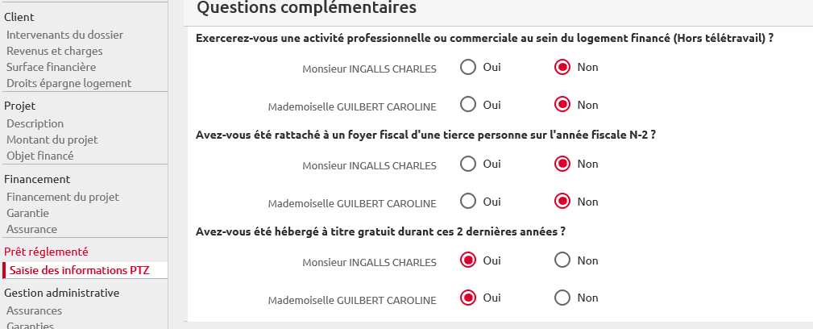
ANNEXES EN SED / SAG
Nouveau Formulaire PTZ : saisie des questions complémentaires
Questions Complémentaires
Eligibilité des annexes PTZ :
- Annexe 4 :
La question est à poser pour chaque emprunteur du dossier :
Question : « Avez-vous été hébergé à titre gratuit durant ces 2 dernières années? »
- Annexe 5 :
La question est à poser pour chaque emprunteur du dossier :
Question : « Avez-vous été rattaché à un foyer fiscal d'une tierce personne sur l'année fiscale N-2?»
Où N-2 = (année édition offre -2) ou le cas échéant (année du jour – 2)
Réponse : Choix entre OUI et NON
- Annexe 6 :
La question est à poser pour chaque emprunteur du dossier uniquement si le nombre d’enfant à charge est différent de 0.Question : « En l’absence de justificatif, vos enfants à charge font ils l'objet d'une garde alternée ? »
Réponse : Choix entre OUI et NON
- Annexe 7 :
La question est à poser pour chaque emprunteur du dossier :
Question : « Exercerez-vous une activité professionnelle ou commerciale au sein du logement financé (Hors télétravail)? »
Réponse : Choix entre OUI et NON
- Annexes 8 et 9 :
Cette question est à afficher uniquement en cas de prêt pour acquisition logement avec travaux de remise à neuf TVA.
Question : « Qui réalisera les travaux de remise à neuf?»
Réponse : Choix entre ACQUEREUR et VENDEUR
Nouveau Totem pour gérer les informations complémentaires liées aux annexes PTZ à partir de l’étape de Montage
Annexes emprunteur : présence de chaque emprunteur du dossier pour chaque question

Slide 5
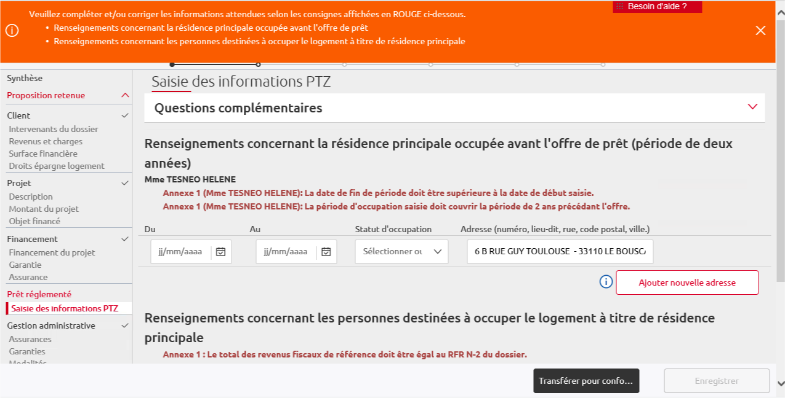
ANNEXES EN SED / SAG
Informations nécessaires à l’édition des annexes
Annexe 1 : période d’occupation avant l’offre
Contrôles :
- Contrôle que la date de fin est bien supérieure à la date de début. Message : « La date de fin de période doit être supérieure à la date de début saisie »
- Contrôle que l’ensemble des périodes d’occupation saisies pour un emprunteur couvre bien 2 ans
- Contrôle que la date de fin saisie au niveau d’une ligne soit bien comprise dans la période des 2 ans. Message : « La période saisie est hors périmètre des 2 ans ».
PS : la date de fin sera contrôlée jusqu’à édition de l’offre. Si celle-ci est antérieure à la date ou vous éditerez l’offre, un contrôle sera activé, vous devrez alors actualiser la date à celle de l’offre.
Rappel des informations à saisir sur le formulaire. Ces contrôles disparaissent après enregistrement du formulaire.

Slide 6
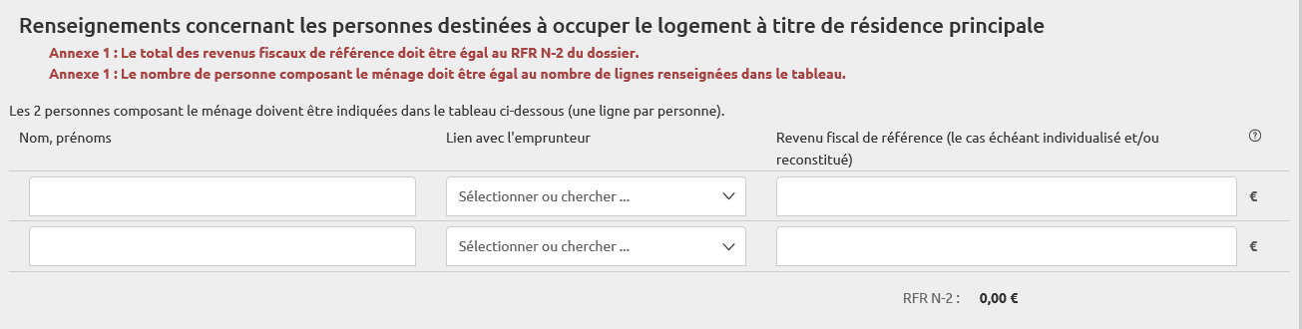
ANNEXES EN SED / SAG
Nouveau Formulaire PTZ Annexe 1 saisie des informations complémentaires
Informations nécessaires à l’édition des annexes
Rappel des informations à saisir sur le formulaire. Ces contrôles disparaissent après enregistrement du formulaire.
Annexe 1 : personnes destinées à occuper le logement à titre de RP
Contrôles :
- Le RFR N-2 doit être égal à la somme des revenus individualisés
- Le nombre de personnes composant le ménage = nombre de lignes renseignées dans le tableau. En cas d’enfant à naître, la saisie des Nom, prénom ne sera pas à effectuer

Slide 7
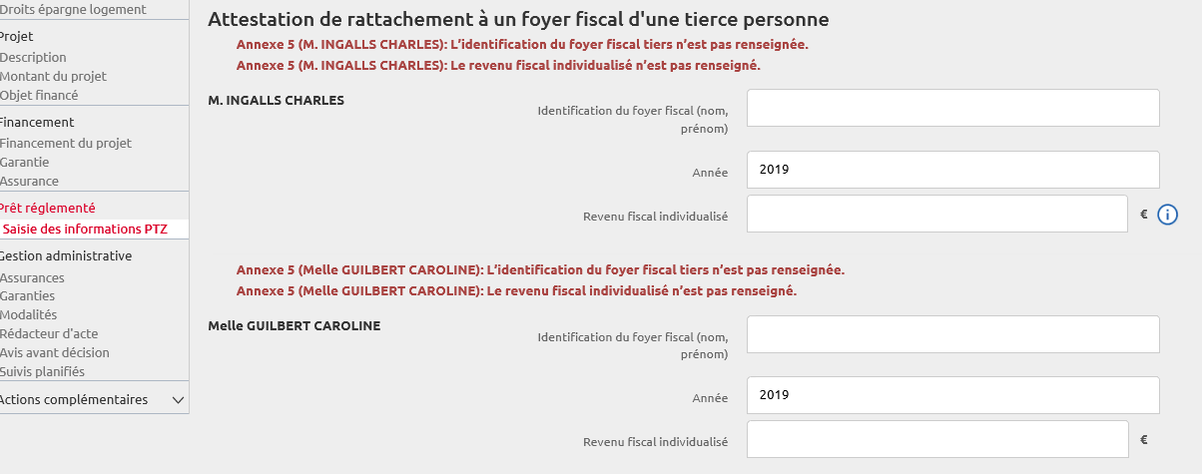
ANNEXES EN SED / SAG
Nouveau Formulaire PTZ Annexe 5 saisie des informations complémentaires
Emprunteur 1
Informations nécessaires à l’édition des annexes
Annexe 5 : attestation de rattachement à un foyer fiscal
Contrôles :
Deux informations sont obligatoires:
Identification du foyer fiscal (nom, prénom) de la tierce personne
Revenu fiscal individualisé
Le formulaire indique l’emprunteur pour lequel les données doivent être saisies
Emprunteur 2

Slide 8
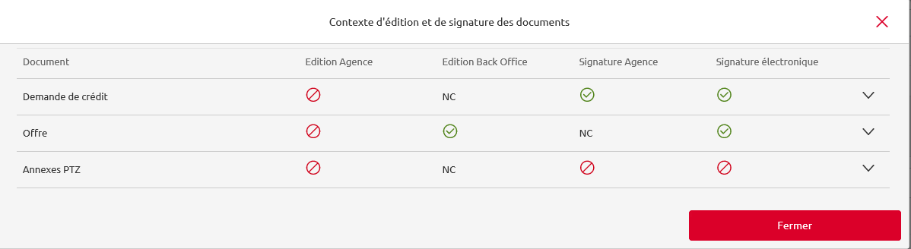
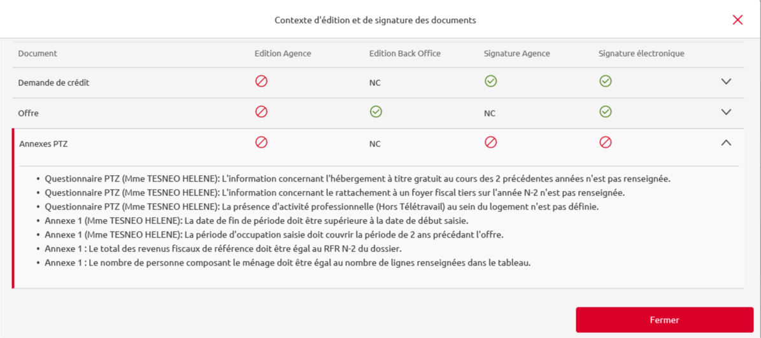
ANNEXES EN SED / SAG
Evolution du contexte d’édition – contrôles liés à la saisie du formulaire
Nouvelle ligne Annexes PTZ : présence des symboles autorisant ou non la SED/SAG
Visualisation des anomalies détectées au niveau du nouveau formulaire PTZ

Slide 9
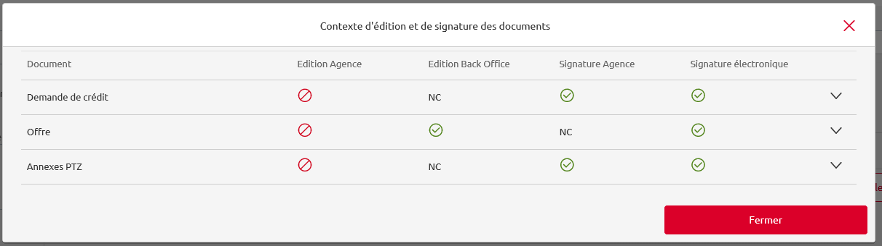
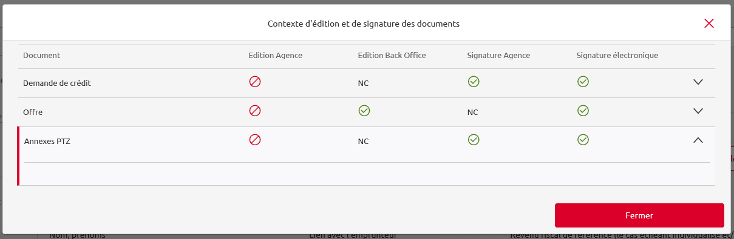
ANNEXES EN SED / SAG
Evolution du contexte d’édition – formulaire PTZ complété
Visualisation du contexte d’édition : édition électronique possible
Les contrôles sont levés

Slide 10
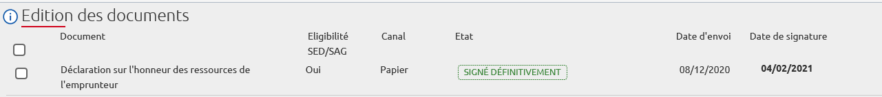
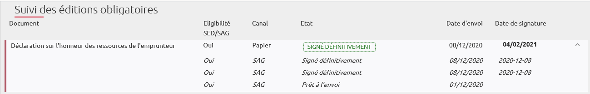
ANNEXES EN SED / SAG
Eligibilité aux documents pour les dossiers en Devise
Deux documents complémentaires sont à prendre en compte au sein de la liasse de la demande de crédit pour les dossiers en devise :
DECHDEV : Déclaration sur l’honneur des ressources de l’emprunteur → éligible pour les dossiers en loi immo et devise <> EUR
Edition des documents : DECHDEV
Suivi des Editions : DECHDEV

Slide 11

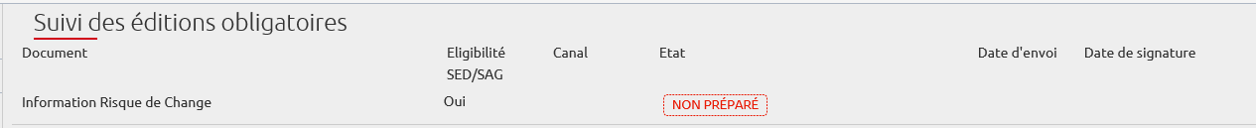
ANNEXES EN SED / SAG
Eligibilité aux documents pour les dossiers en Devise
RISQDEV : Information Risque de Change → éligible pour les Dossier en loi Conso et devise <> EUR
Edition des documents : RISQDEV
Suivi des Editions : RISQDEV

Slide 12
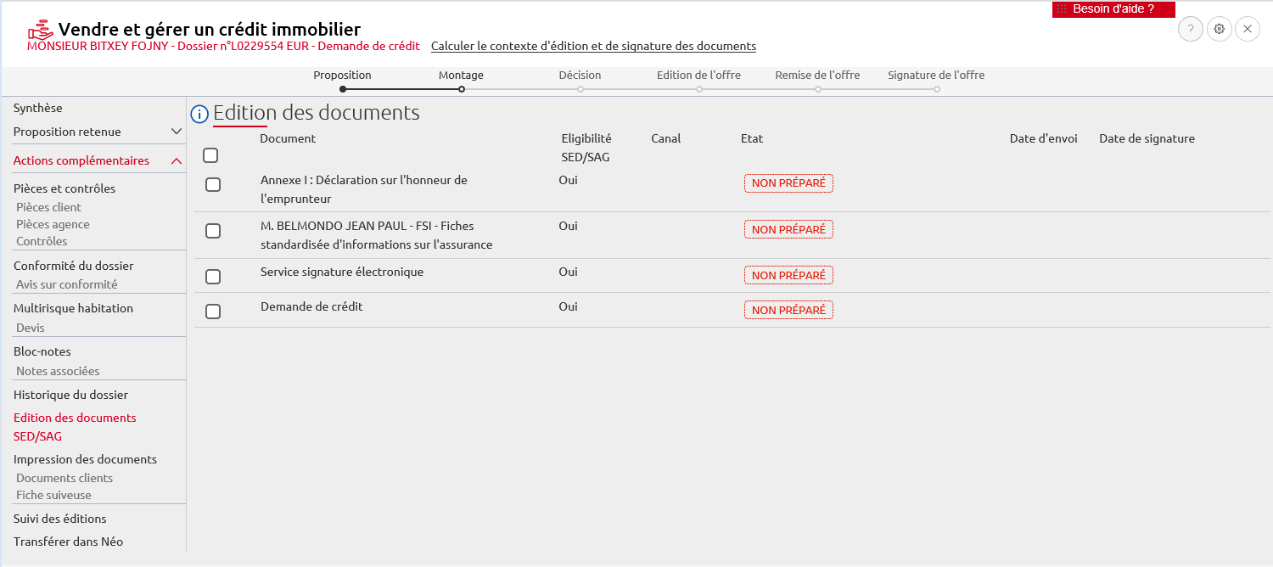
ANNEXES EN SED / SAG
MODIFICATION DU totem pour l’édition des documents
Nouveau Totem pour l’édition des documents liés à la demande de financement :
Edition des documents SED/SAG
Impression des documents (anciennement émission des documents)
Suivi des éditions

Slide 13
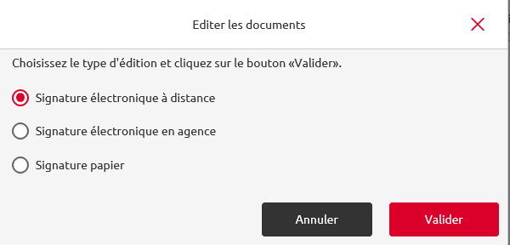
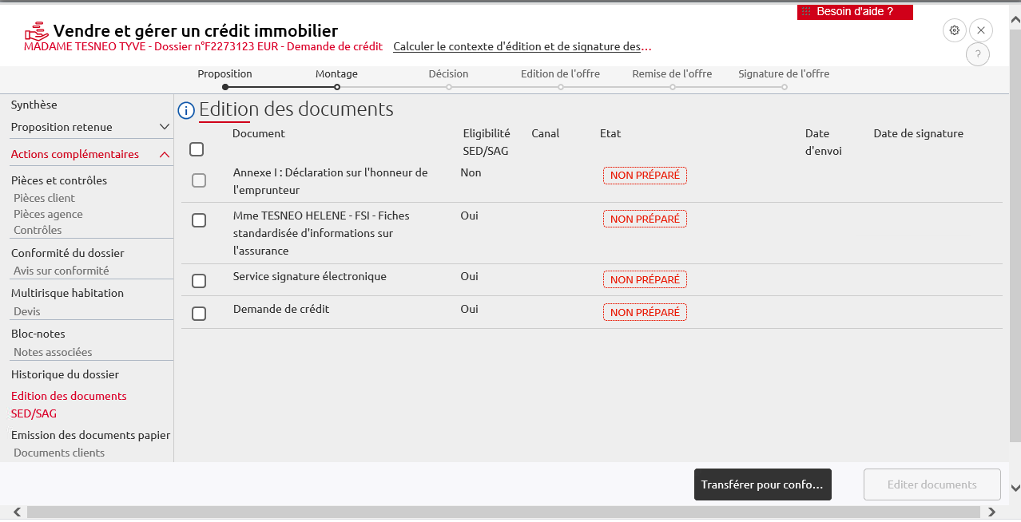
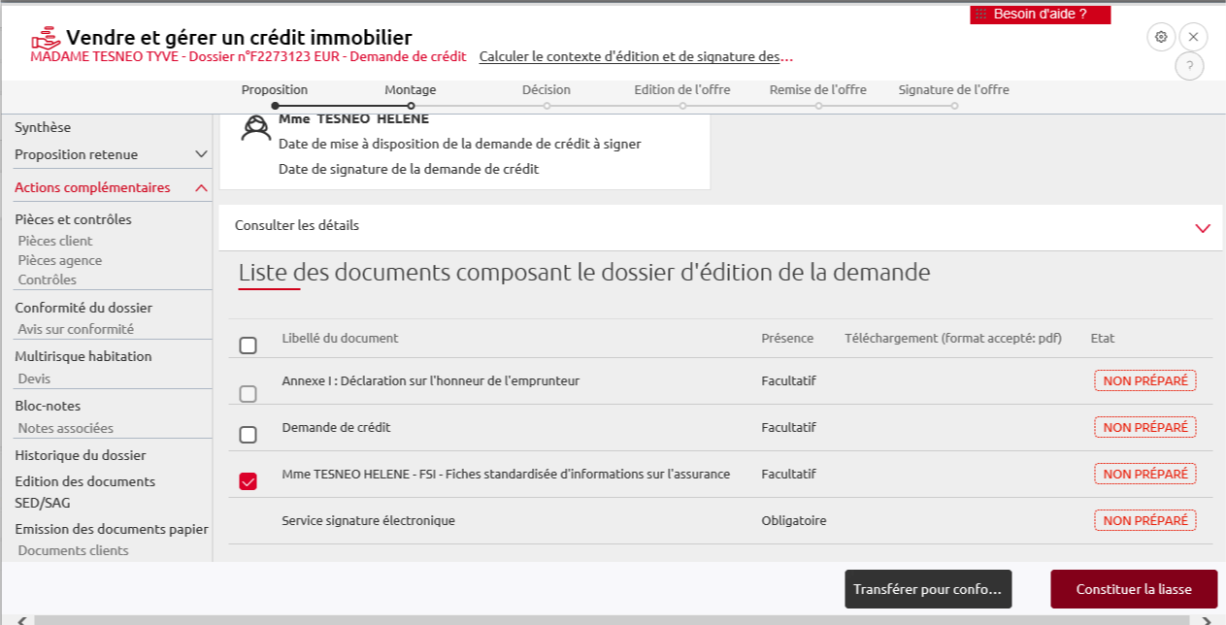
ANNEXES EN SED / SAG
Liasse Edition des documents SED/SAG : constitution de la liasse
2 - Choix du mode de signature : SED
1 - Sélection des documents
3 - Ecran de constitution de la liasse
Constitution de la liasse d’édition :
Sélection libre des documents
Choix du mode de signature
Constitution de la liasse électronique (choix SED/SAG)

Slide 14
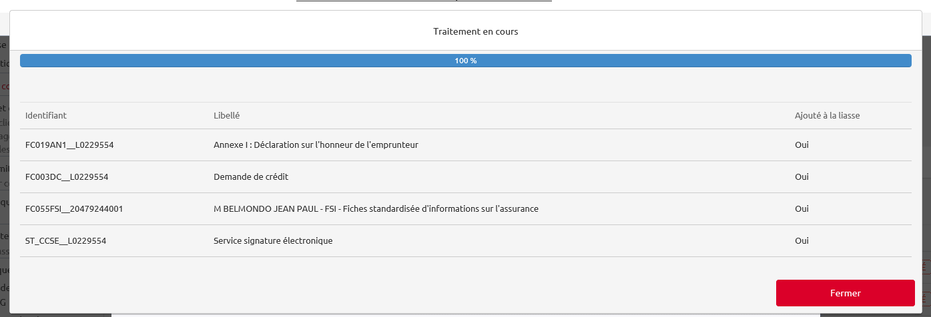
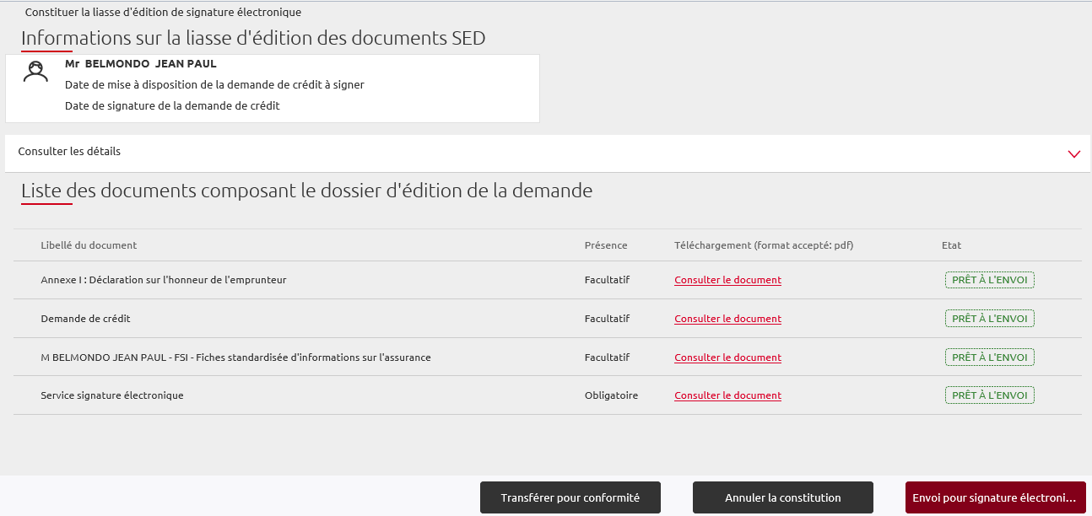
ANNEXES EN SED / SAG
Liasse Edition des documents SED/SAG : envoi pour signature en SED
5 - Mise à jour des informations :
Statut de pièces : PRÊT A L’ENVOI
Origine de la signature indiquée (SED/SAG)
4- numérisation des documents
Envoi de la liasse électronique pour signature

Slide 15
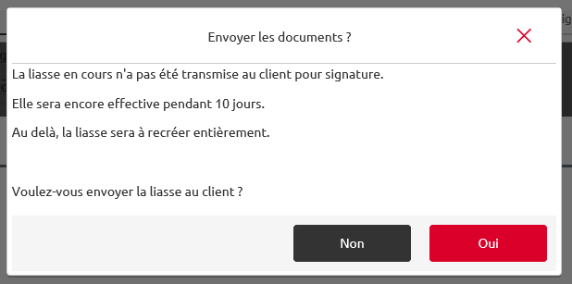
ANNEXES EN SED / SAG
Liasse Edition des documents SED/SAG : constitution de la liasse sans envoi
6 – constitution de la liasse sans envoi :
Statut de pièces : PRÊT A L’ENVOI
Affichage d’un message de rappel :

Slide 16
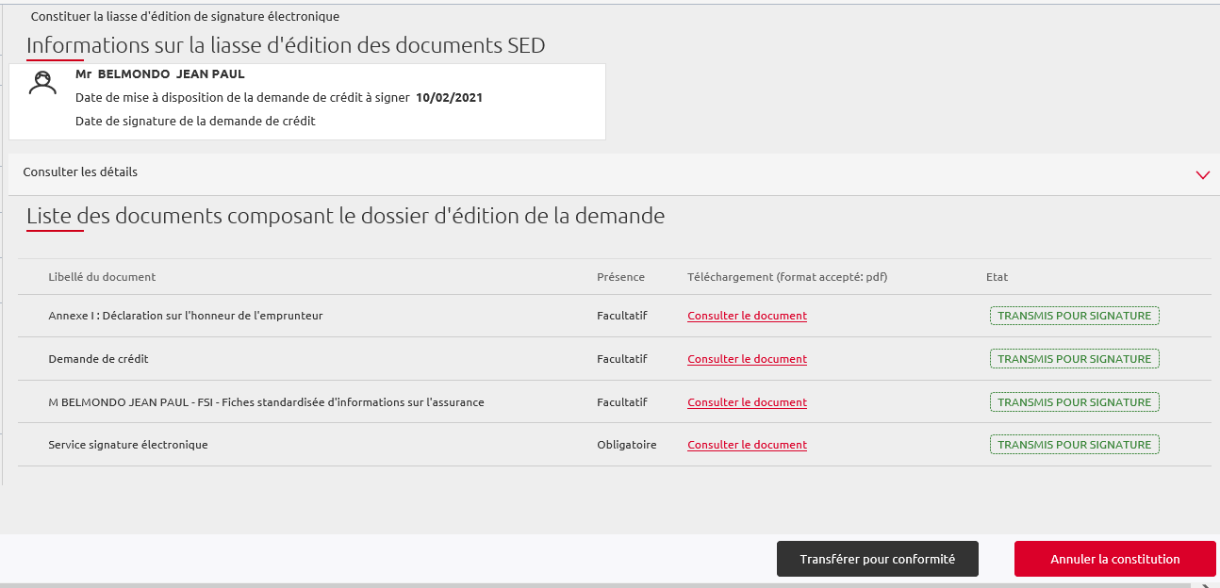
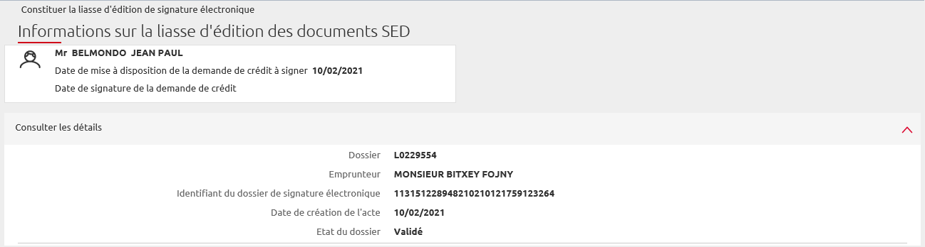
ANNEXES EN SED / SAG
Liasse Editions des documents SED/SAG : liasse envoyée
7 - Mise à jour du statut des pièces :
Transmis pour signature
Liasse électronique envoyée
Détail du dossier : état du dossier validé

Slide 17
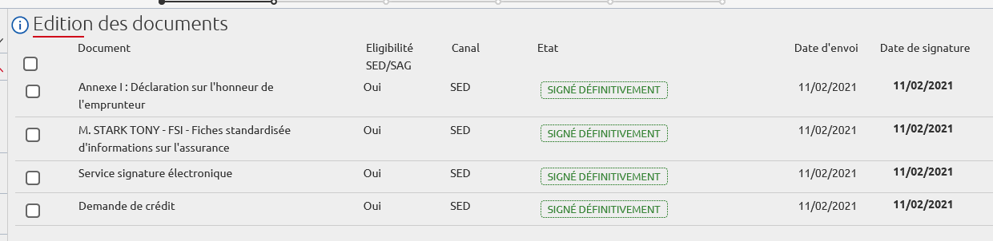
ANNEXES EN SED / SAG
Liasse Edition des documents SED/SAG : liasse signée par le client
8 - Mise à jour du statut des pièces :
Signé définitivement
Date de signature alimentée

Slide 18
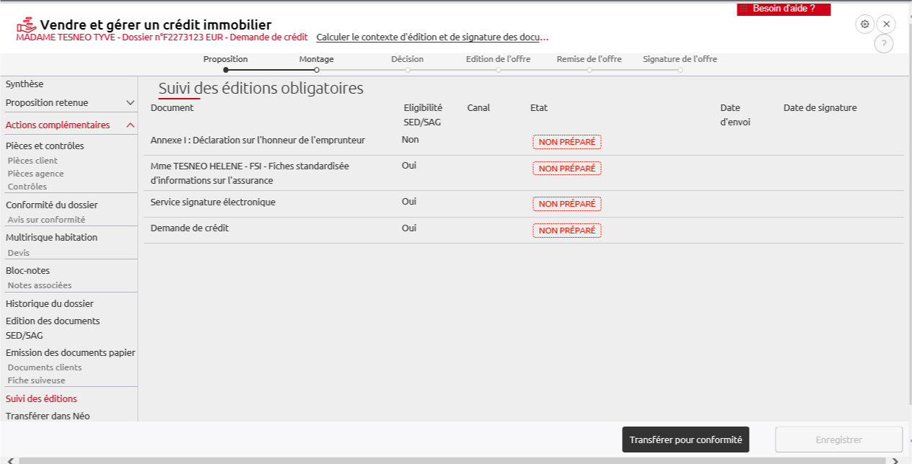
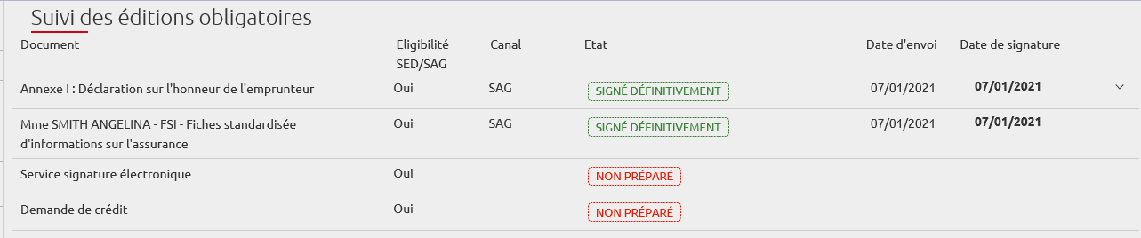
ANNEXES EN SED / SAG
Suivi des éditions obligatoires
Pour chaque document, on visualisera :
➔ L’éligibilité à la signature électronique
➔ L’état : pour chaque document, un marqueur sera indiqué :
SIGNE DEFINITIVEMENT
NON PREPARE
PRÊT A L’ENVOI
ANNULE ETABLISSEMENT
ABANDON CLIENT
➔ Le canal : pour chaque document, le canal d’édition sera renseigné SED/SAG ou PAPIER, non renseigné si le document n’a pas été édité.
Nouveau Totem pour le suivi des éditions obligatoires
Chaque document obligatoire sera associé à l’étape d’instruction pour laquelle son édition est jugée obligatoire.

Slide 19
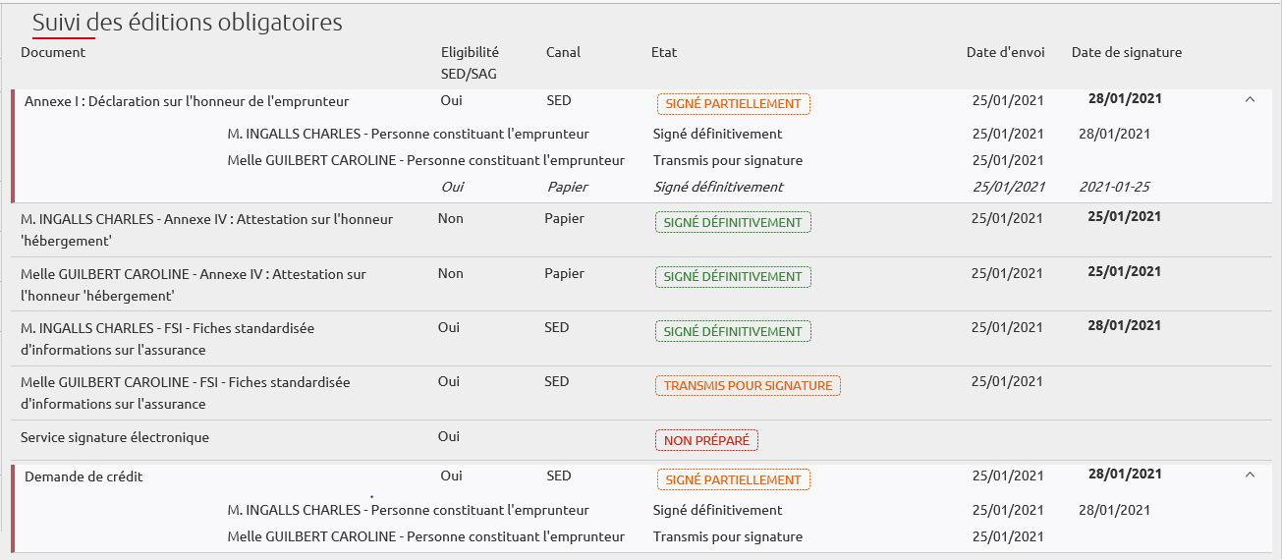
ANNEXES EN SED / SAG
Suivi des éditions obligatoires
Pour chaque document, on visualisera :
L’écran permettra de visualiser dans un 1er temps, les dernières éditions effectuées. En cas d’éditions multiples, un chevron sera présent afin de visualiser l’historique des éditions sur le document.
En cas de documents à signer par plusieurs personnes alors un chevron permettra de visualiser les dates d’envoi et de signatures à la personne.

Slide 20
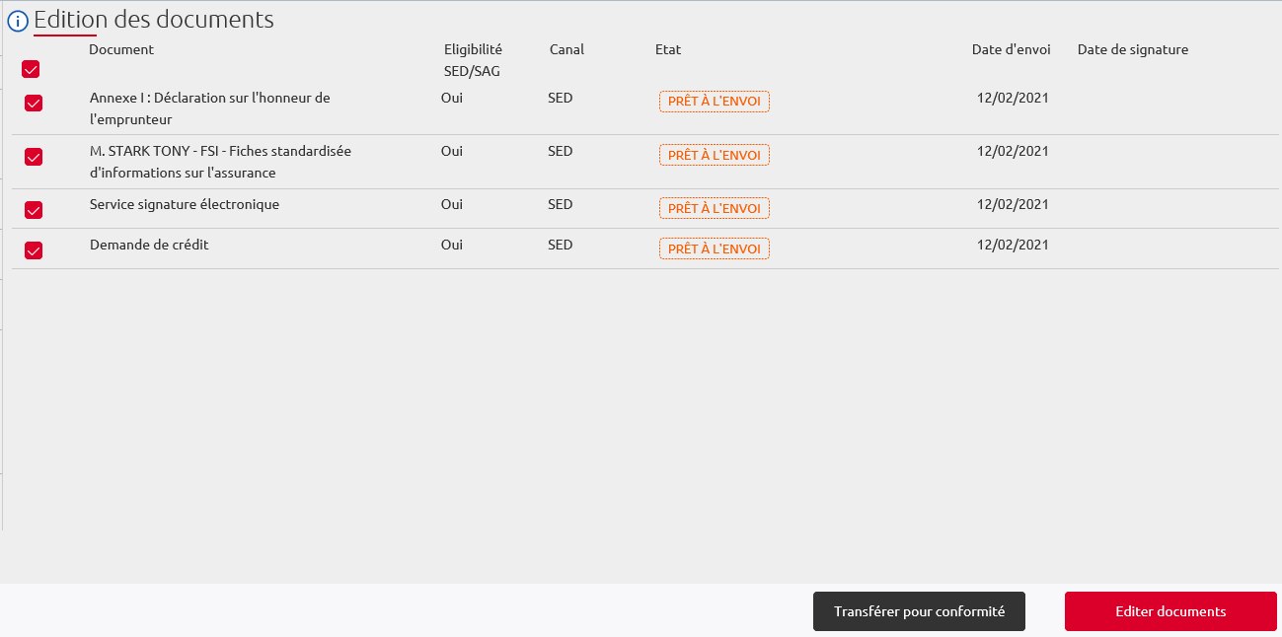
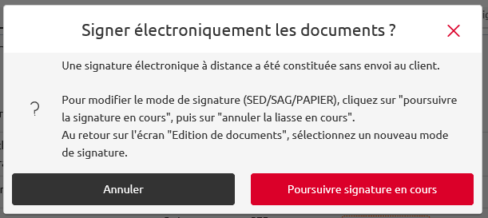
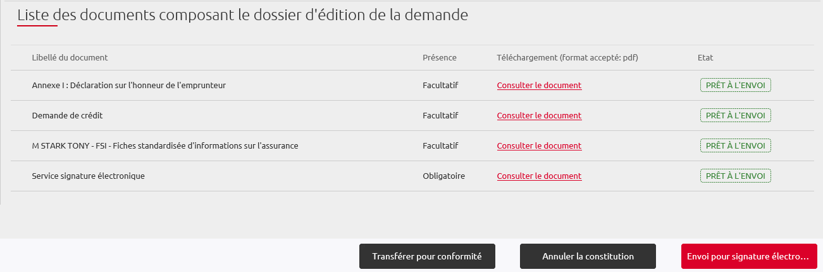
ANNEXES EN SED / SAG
Procédure d’annulation de la liasse électronique
1 – annulation de la liasse en cours :
Depuis édition des documents, constituer à nouveau une liasse et cliquer sur Editer.
Affichage de la POP-UP ci-dessous:
2 – cliquer sur Annuler la constitution, retour sur l’écran Edition.

Slide 21
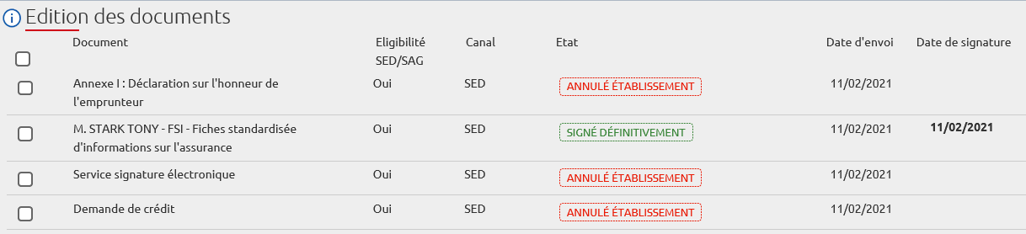
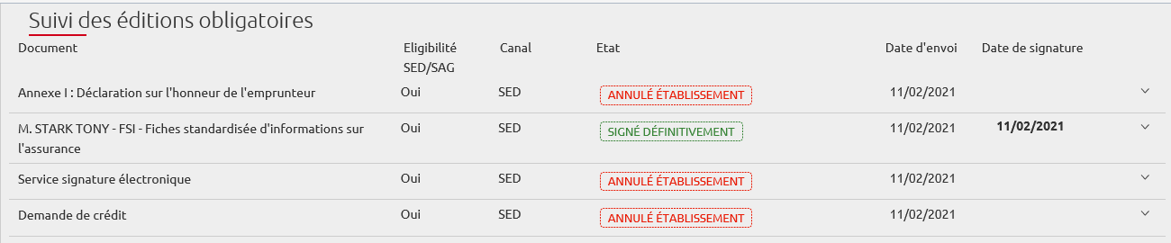
ANNEXES EN SED / SAG
Procédure d’annulation de la liasse électronique
3 – retour Edition des documents :
→ Statut des pièces : ANNULE ETABLISSEMENT
4 – Suivi des Editions :
→ Statut des pièces : ANNULE ETABLISSEMENT

